Slide 1
Résumé de chapitre N0III Système Respiratoire
CHETTOUM AZIZ
MCA Physiologie Animale

Slide 2
Organisation de l’appareil respiratoire
Les organes de l’appareil respiratoires comprennent deux voies
Les voies aériennes inferieurs
Les voies respiratoires supérieurs
Les voies aériennes inférieures forment la zone respiratoire qui est responsable de l'ensemble des échanges gazeux. Les organes qui constituent cette zone sont la trachée, les bronches et les poumons
Les alvéoles pulmonaires sont de minuscules sacs tapissés par de nombreux capillaires. C'est à ce niveau que s'effectuent les échanges gazeux. La surface alvéolaire varie de 70 à 100 m² chez l'adulte

Slide 3
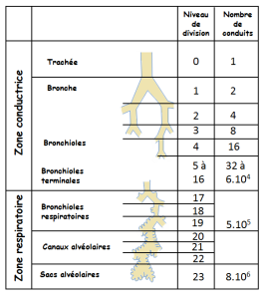
Les voies aériennes
Les voies aériennes inférieures sont constituées de la trachée, des bronches souches et de leur division formant l'arbre bronchique se terminant par les alvéoles pulmonaires.
La trachée est un tube de 12 cm de long et de 2 cm de diamètre constituée d'anneaux cartilagineux séparés par des zones élastiques. Dans sa partie inférieure, la trachée se divise en deux bronches souches pénétrant pour l'une dans le poumon droit et pour l'autre dans le poumon gauche.
Ces bronches souches se divisent en bronches lobaires (3 dans le poumon droit et 2 dans le poumon gauche), qui vont à leur tour se diviser successivement pour former les bronchioles. Au total, chaque bronche souche se divise 22 fois pour atteindre les alvéoles pulmonaires. Cette importante division permet, à partir de la seule trachée d'une surface de quelques cm², d'aboutir à plusieurs centaines de millions d'alvéoles pulmonaires représentant une surface d'échange de plus de 100m².
La paroi de la trachée et de l'arbre bronchique est constituée de cartilage, de cellules musculaires lisses, de fibres élastiques, de tissu lymphoïde ainsi que d'un épithélium.
L'épithélium renferme des cellules caliciforme sécrétant le mucus et des cellules ciliées qui ont pour fonction de faire remonter le mucus ayant emprisonné les impuretés de l'air respiré.

Slide 4
La respiration s’effectué en quatre étapes
1) La ventilation pulmonaire : c’est une processus mécanique l’aire pénètre (inspiration ) puis en sort (l’expiration) dans les poumons
2) L’ETAPE ALVEOLAIRE (DIFFUSION) respiration externe
Une fois dans les poumons, l’oxygène est diffusée vers le sang à travers une paroi très fine : la paroi alvéolaire et la paroi du capillaire. Les gaz se déplacent par différence de concentration.
L'oxygène passe des alvéoles dans le sang et le gaz carbonique du sang dans les alvéoles pulmonaires.
3) L’ETAPE SANGUINE (CONVECTION) respiration interne
Nouvelle étape de convection: transport des gaz par le sang.Les gaz sont transportés par le sang.L'oxygène va des poumons vers les tissus. Le gaz carbonique des tissus vers les poumons
4) La respiration cellulaire : a lieu dans les mitochondries oxydation totale du glycose et production d’énrgie selon la formule suivant
C6 H12 O6 +6O2 6CO2 +6H2O + 36 ATP+2871KJ

Slide 5
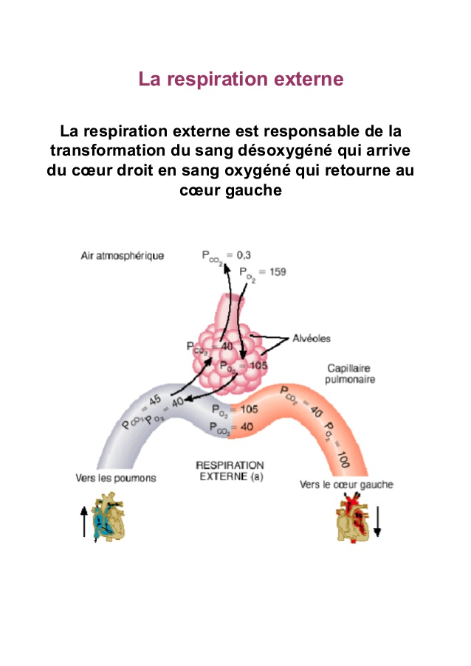
Respiration externe : Echange gazeux entre les cavités aériennes des poumons et le sang de capillaires pulmonaires , au cours de ce processus le sang s’enrichit en oxygène et rejette le CO2

Slide 7
Respiration interne : Echange gazeux entre le sang des capillaires systémiques et les cellules des tissus le sang perd l’oxygène et gagne le CO2

Slide 9
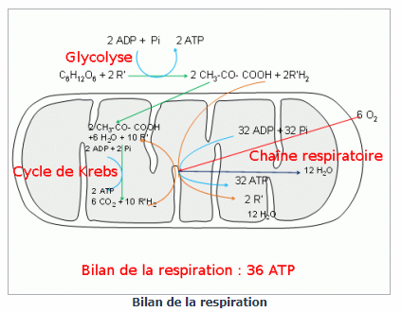
La respiration cellulaire : a lieu dans les mitochondries oxydation totale du glycose et production d’énrgie selon la formule suivant
C6 H12 O6 +6O2 6CO2 +6H2O + 36 ATP+2871KJ

Slide 10
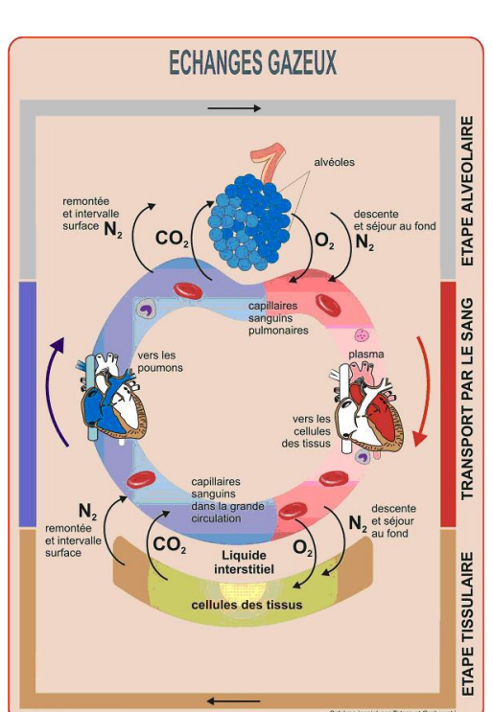
Ce schéma représenté les différents étapes de la respiration et les échanges gazeux dans les différents parties a partir des alvéoles jusqu’à au cellules des tissus

Slide 11
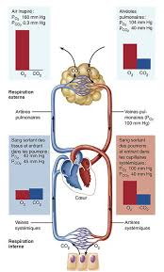
Relation entre la circulation sanguin et les échanges gazeux air alvéoles – alvéoles capillaires sanguines – capillaires cellules de l’organisme

Slide 17
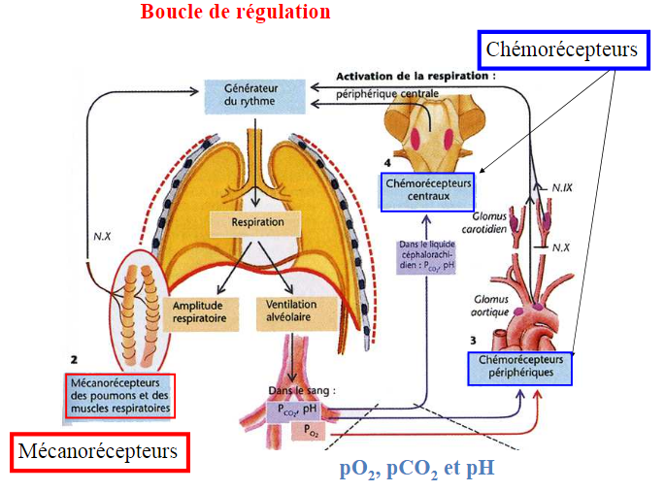

Slide 18
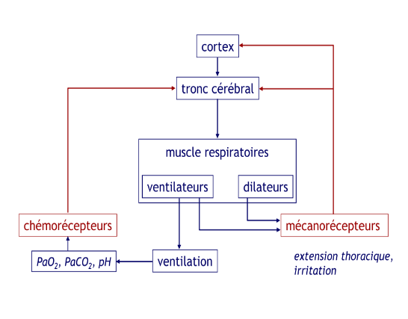

Slide 20
